Slide 1



UAS Sistem Operasi
disusun oleh
Ananda Satria

Slide 2

APA ITU PEMROGRAMAN SHELL
Pemrograman shell adalah proses penulisan skrip yang dijalankan di dalam shell atau terminal command line dari sistem operasi. Shell adalah antarmuka pengguna yang memungkinkan interaksi dengan sistem operasi melalui perintah teks. Pemrograman shell memungkinkan pengguna untuk mengotomatisasi tugas-tugas sistem operasi yang berulang, mengelola file, menjalankan program, dan mengelola sistem.

Slide 3
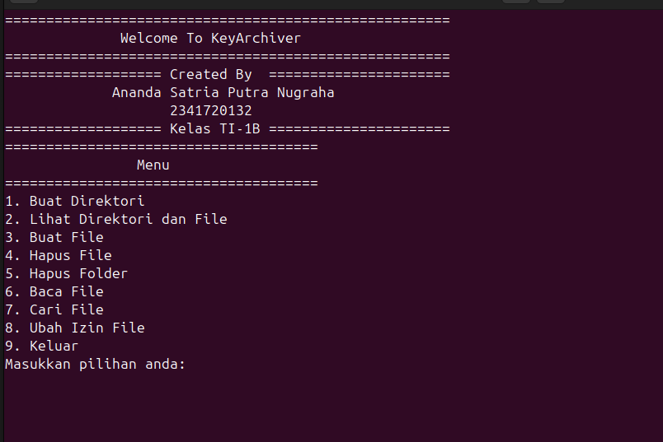
FITUR
Buat Direktori
Lihat Direktori
Buat File
Hapus File
Hapus Folder
Baca File
Cari File
Ubah izin File

Slide 4
POKOK BAHASAN

Slide 5
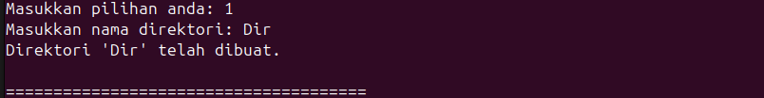
FITUR 1
MEMBUAT DIREKTORI
Sebuah Fitur yang berfungsi untuk Membuat sebuah direktori sesuai nama yang dibutuhkan oleh user

Slide 6
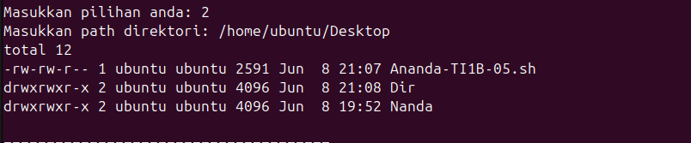
FITUR 2
LIHAT DIREKTORI
Fitur ini memungkinkan pengguna untuk menampilkan isi direktori atau file dengan memasukkan path yang sesuai.

Slide 7


FITUR 3
BUAT FILE
Sebuah Fitur yang memungkinkan user untuk membuat suatu file dengan nama yang diinginkan user

Slide 8

FITUR 4
HAPUS FILE
Fitur ini memungkinkan pengguna untuk menghapus file yang tidak diinginkan dari sistem file. Fitur ini membantu pengguna dalam mengosongkan ruang penyimpanan dan menjaga kerapihan sistem file.

Slide 9

FITUR 5
HAPUS FOLDER
Fitur ini memungkinkan pengguna untuk menghapus folder yang tidak diinginkan dari sistem file. Fitur ini membantu pengguna dalam mengosongkan ruang penyimpanan dan menjaga kerapihan sistem file.

Slide 10
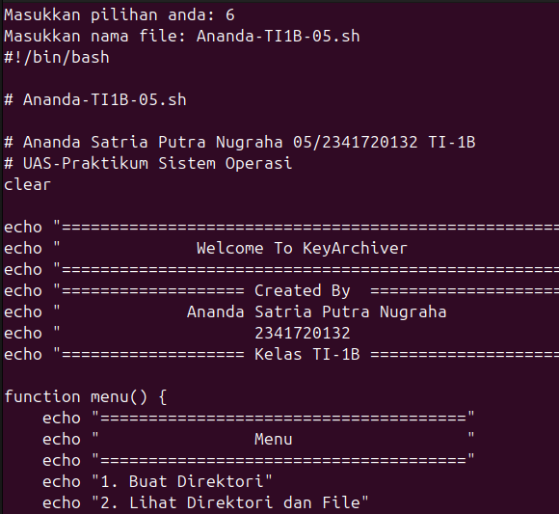
FITUR 6
BACA FILE
Fitur ini memungkinkan pengguna untuk membaca isi file teks. Pengguna dapat memilih file teks yang ingin dibaca dan isi file akan ditampilkan di layar. Fitur ini berguna untuk melihat isi file teks dengan cepat dan mudah.

Slide 11

FITUR 7
CARI FILE
Fitur ini memungkinkan pengguna untuk mencari file di dalam sistem file berdasarkan nama file. Pengguna dapat memasukkan nama file yang ingin dicari dan program akan menampilkan daftar file yang sesuai dengan kriteria pencarian. Fitur ini membantu pengguna dalam menemukan file dengan cepat dan mudah.

Slide 12
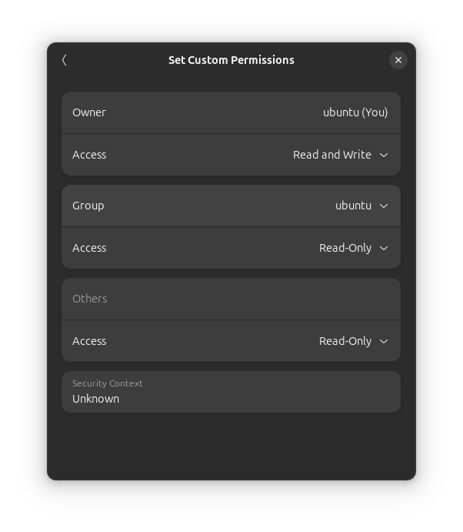
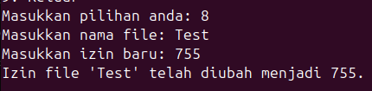
FITUR 8
UBAH IZIN FILE
Fitur ini memungkinkan pengguna untuk mengubah izin akses file. Pengguna dapat menentukan izin akses untuk pemilik file, grup pengguna, dan pengguna lain. Fitur ini penting untuk menjaga keamanan data dengan mengatur siapa saja yang dapat mengakses dan memodifikasi file.

Slide 13
TERIMAKASIH

